Slide 1
přednáška 07: některá význačná diskrétní i spojitá rozdělení psti

Slide 2

Při matematickém popisu jakékoli náhodné veličiny zhruba potřebujeme projít šest základních otázek
i) X = … co daná veličina měří
ii) X ∊$\left\{…\right\}$ … jakých hodnot veličina nabývá
(podotázka – je to veličina diskrétní nebo spojitá?)

Slide 3
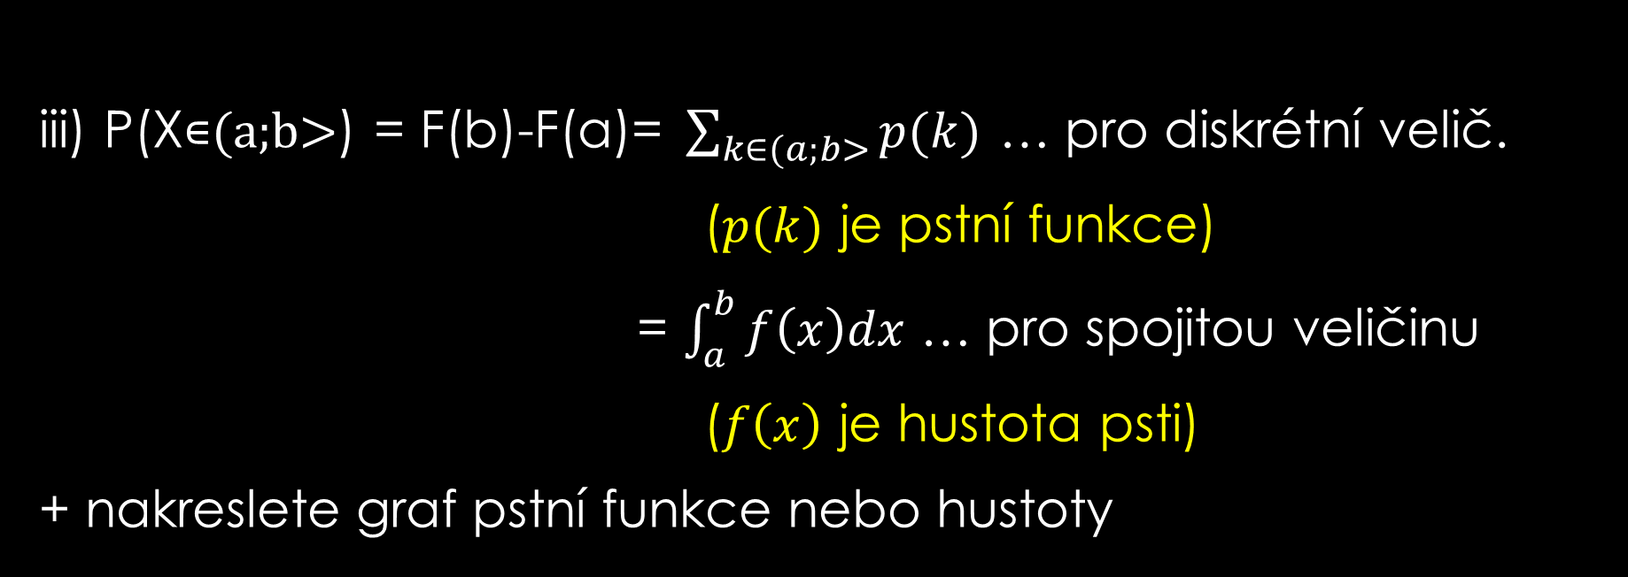
iii)Jaký je vzorec pro pstní funkci p či hustotu f
iii) P(X∊(a;b>) = F(b)-F(a)=$\sum_{k∈(a;b>}{p(k)}$ … pro diskrétní velič.
($p(k)$ je pstní funkce)
= $\int_{a}^{b}{f\left(x\right)dx}$ … pro spojitou veličinu
($f\left(x\right)$ je hustota psti)
+ nakreslete graf pstní funkce nebo hustoty

Slide 4
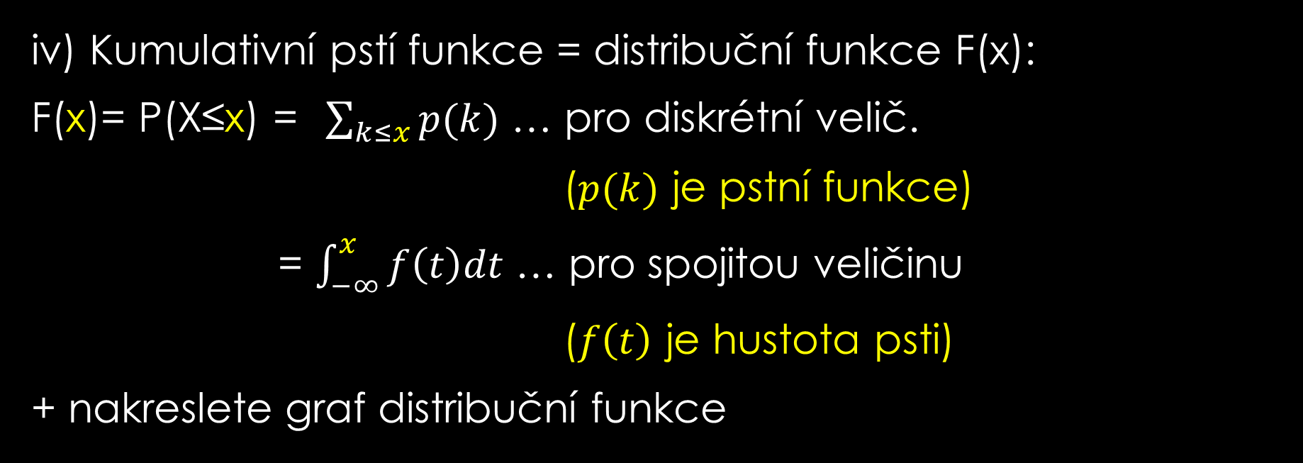
iv) Jaký je vzorec pro distribuční funkci F
iv) Kumulativní pstí funkce = distribuční funkce F(x):
F(x)= P(X≤x) =$\sum_{k≤x}{p(k)}$ … pro diskrétní velič.
($p(k)$ je pstní funkce)
= $\int_{−∞}^{x}{f\left(t\right)dt}$ … pro spojitou veličinu
($f\left(t\right)$ je hustota psti)
+ nakreslete graf distribuční funkce

Slide 5
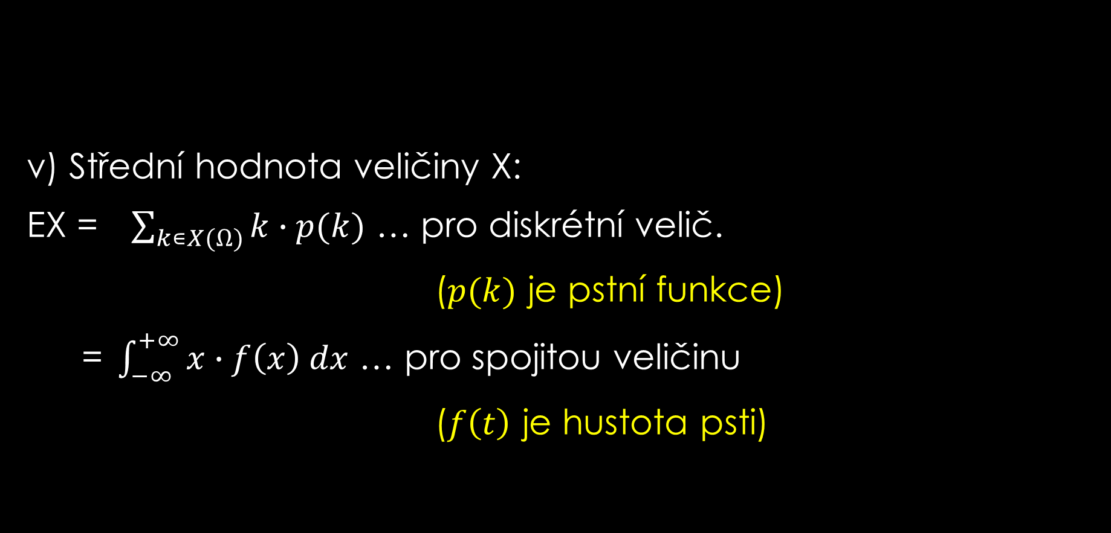
v) Jaká je střední hodnota takto se chovající veličiny
v) Střední hodnota veličiny X:
EX = $\sum_{k∊X(Ω)}{k∙p(k)}$ … pro diskrétní velič.
($p(k)$ je pstní funkce)
= $\int_{−∞}^{+∞}{x∙f\left(x\right) dx}$ … pro spojitou veličinu
($f\left(t\right)$ je hustota psti)

Slide 6
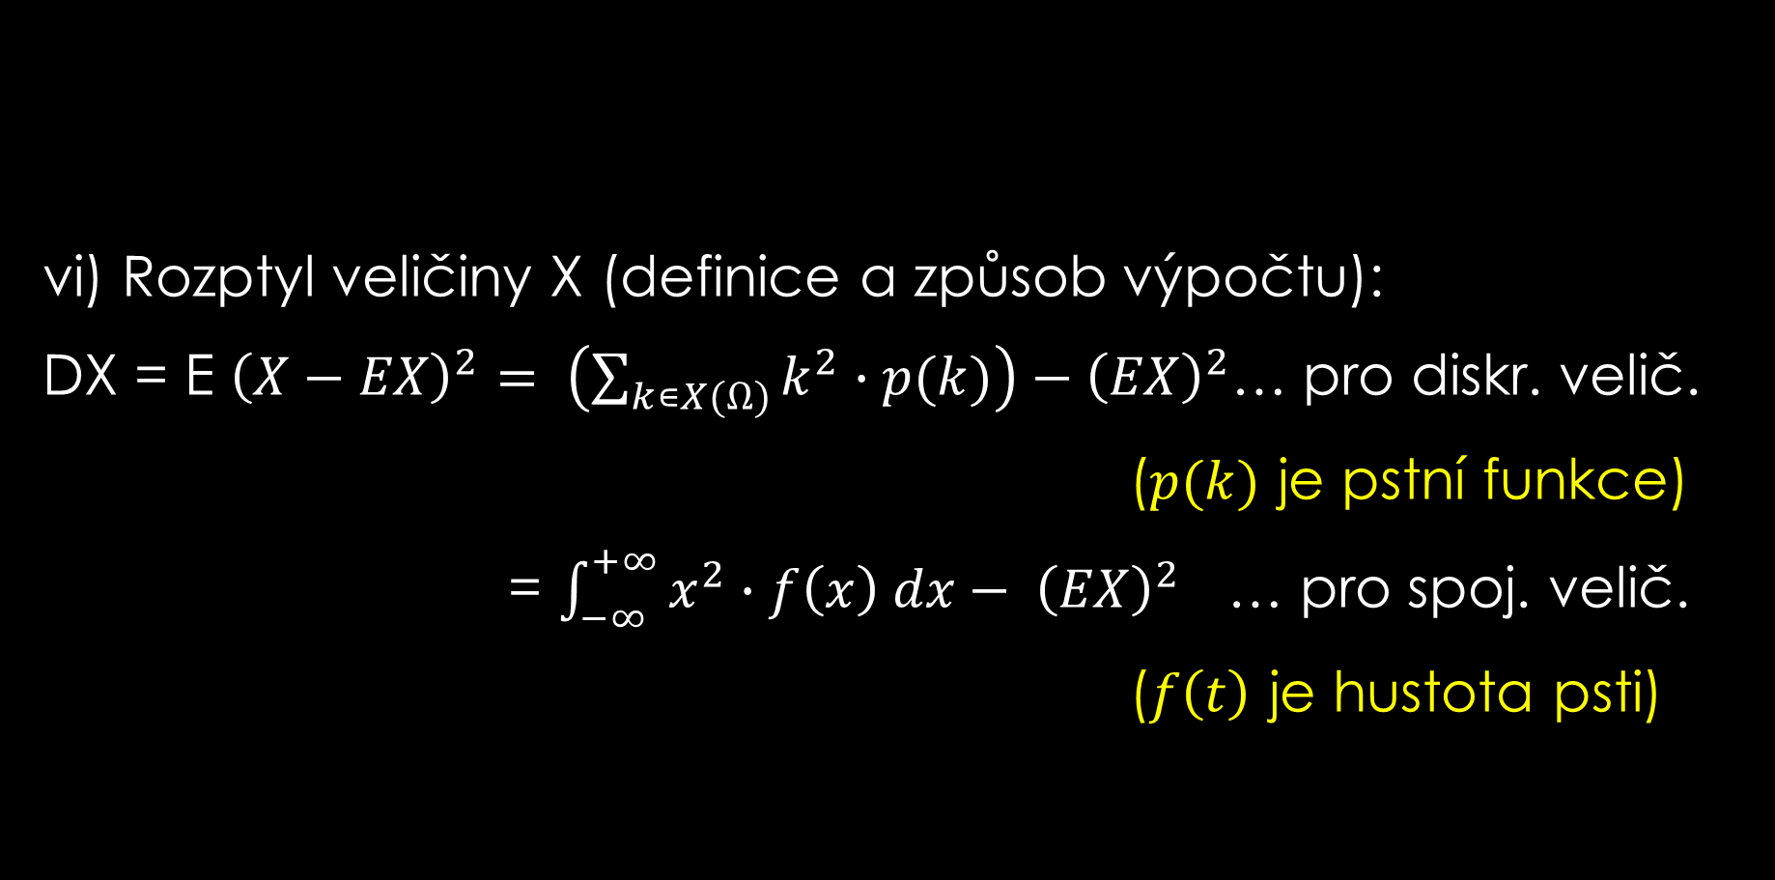
vi) Jaký je rozptyl této veličiny
vi) Rozptyl veličiny X (definice a způsob výpočtu):
DX = E ${\left(X−EX\right)}^{2}= \left(\sum_{k∊X(Ω)}{k^{2}∙p(k)}\right)−{\left(EX\right)}^{2}$… pro diskr. velič.
($p(k)$ je pstní funkce)
= $\int_{−∞}^{+∞}{x^{2}∙f\left(x\right) dx}− {\left(EX\right)}^{2}$ … pro spoj. velič.
($f\left(t\right)$ je hustota psti)

Slide 7
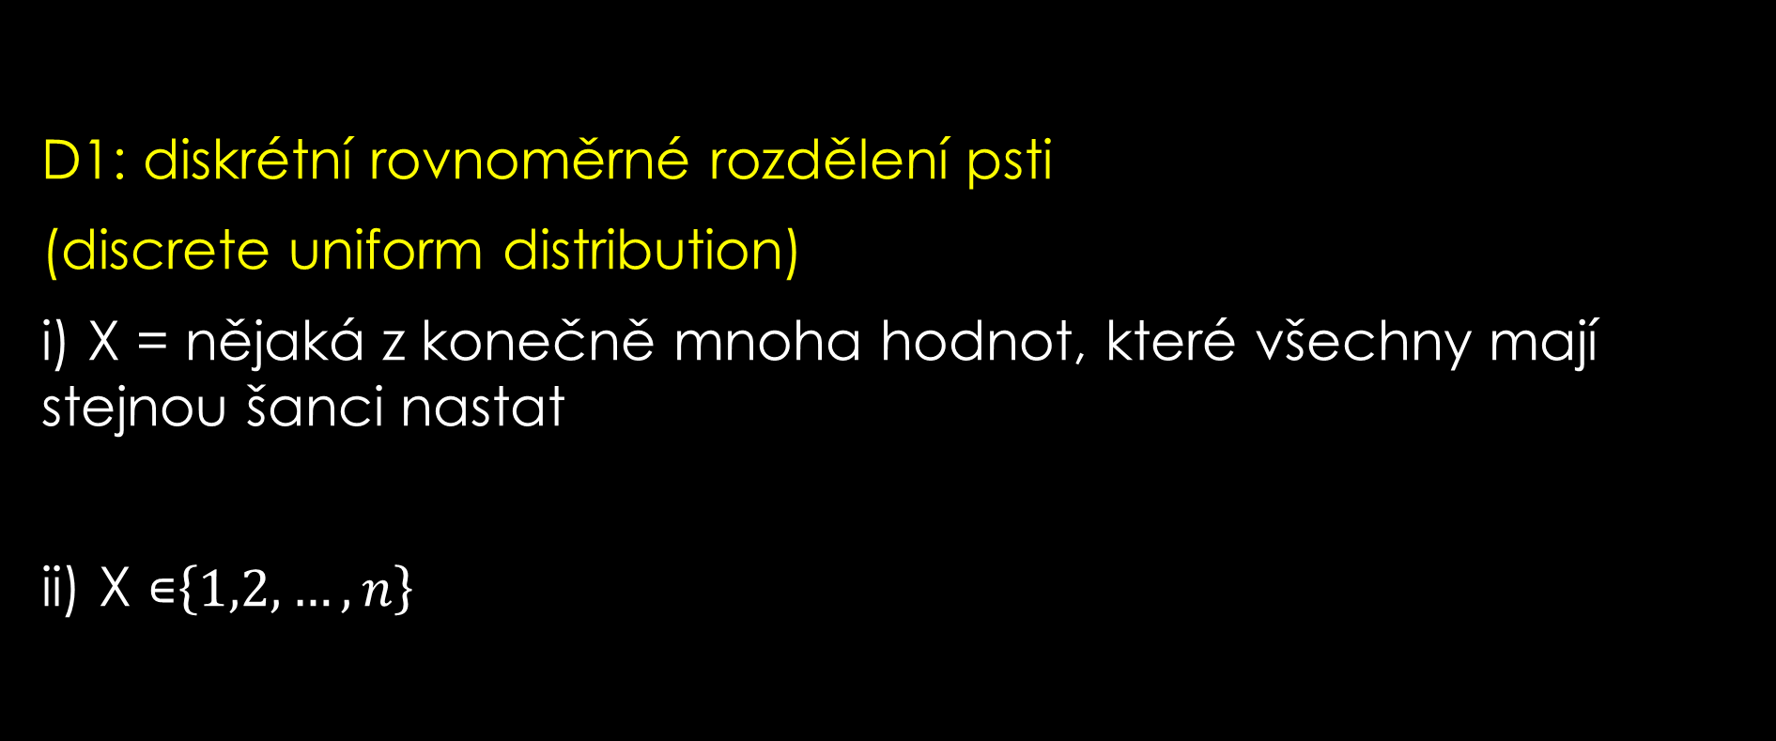
Podívejme se na pět základních diskrétních rozdělení psti, která jsou tak důležitá, že mají svůj vlastní název:
D1: diskrétní rovnoměrné rozdělení psti
(discrete uniform distribution)
i) X = nějaká z konečně mnoha hodnot, které všechny mají stejnou šanci nastat
ii) X ∊$\left\{1,2,…, n\right\}$

Slide 8
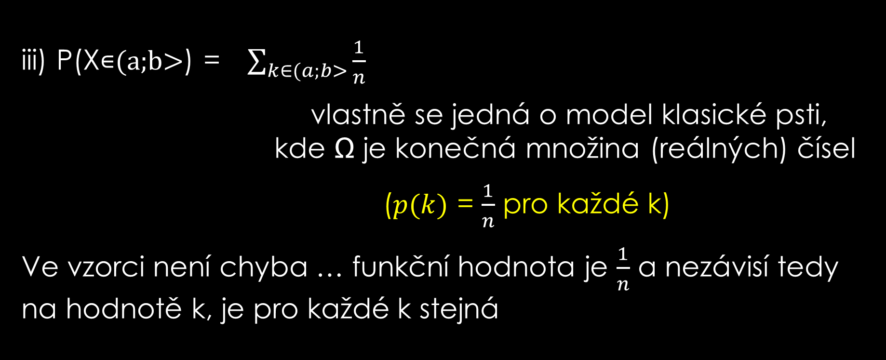
D1: diskrétní rovnoměrné rozdělení psti
(discrete uniform distribution)
iii) P(X∊(a;b>) = $\sum_{k∈(a;b>}{\frac{1}{n}}$
vlastně se jedná o model klasické psti, kde Ω je konečná množina (reálných) čísel
($p(k)$ = $\frac{1}{n}$ pro každé k)
Ve vzorci není chyba … funkční hodnota je $\frac{1}{n}$ a nezávisí tedy na hodnotě k, je pro každé k stejná

Slide 9
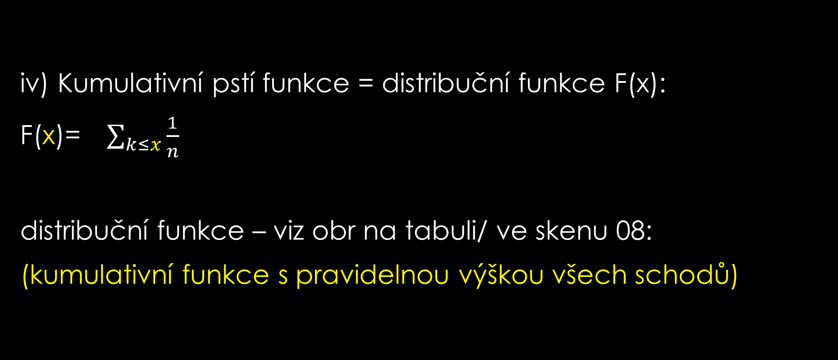
D1: diskrétní rovnoměrné rozdělení psti
(discrete uniform distribution)
iv) Kumulativní pstí funkce = distribuční funkce F(x):
F(x)= $\sum_{k≤x}{\frac{1}{n}}$
distribuční funkce – viz obr na tabuli/ ve skenu 08:
(kumulativní funkce s pravidelnou výškou všech schodů)

Slide 10
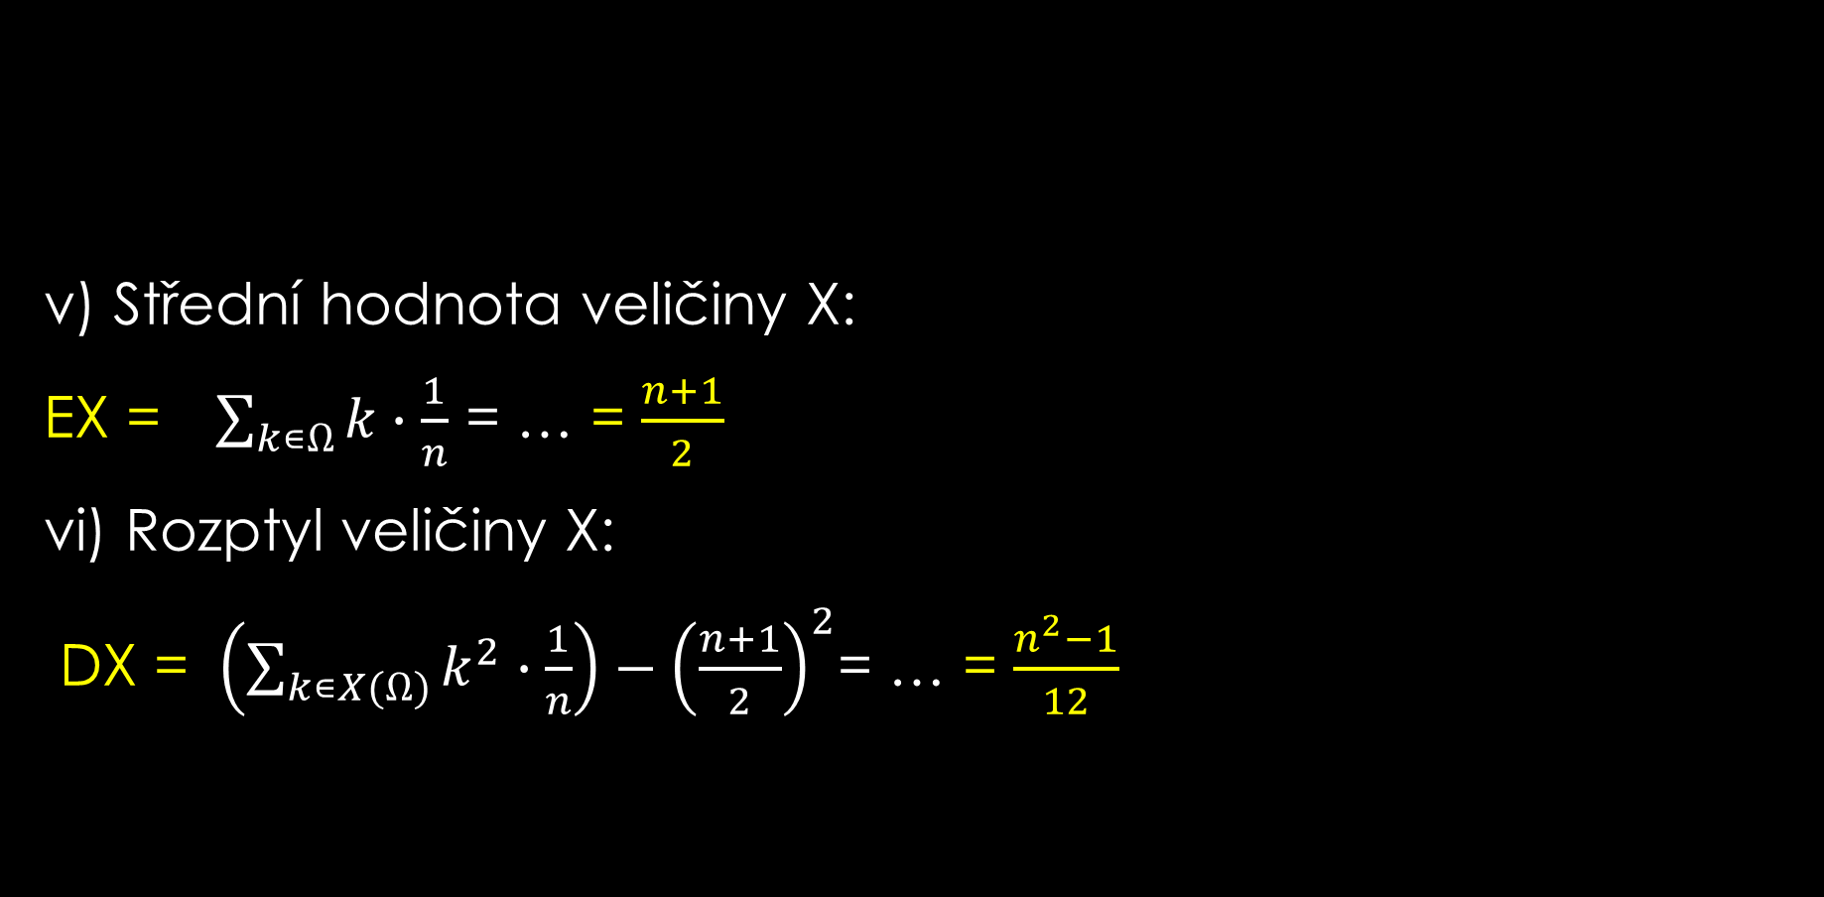
D1: diskrétní rovnoměrné rozdělení psti
(discrete uniform distribution)
v) Střední hodnota veličiny X:
EX = $\sum_{k∊Ω}{k∙\frac{1}{n}}$ = … = $\frac{n+1}{2}$
vi) Rozptyl veličiny X:
DX = $\left(\sum_{k∊X(Ω)}{k^{2}∙\frac{1}{n}}\right)−{\left(\frac{n+1}{2}\right)}^{2}$= … = $\frac{n^{2}−1}{12}$

Slide 11
Příklad D1= diskrétního rovnoměrného rozdělení psti:
X= co padne na kostce
Značíme zhruba: X ~ Ro(1,2,…,n)

Slide 12
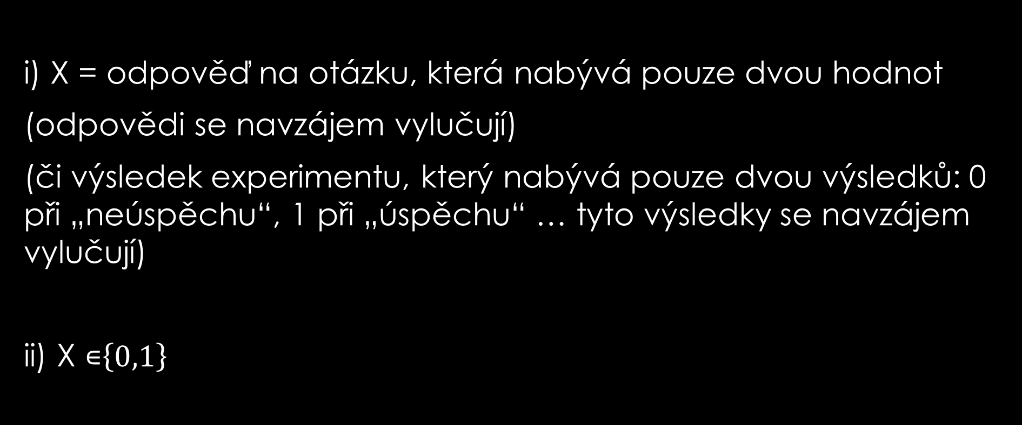
D2: alternativní rozdělení psti:
(alternative distribution)
i) X = odpověď na otázku, která nabývá pouze dvou hodnot
(odpovědi se navzájem vylučují)
(či výsledek experimentu, který nabývá pouze dvou výsledků: 0 při „neúspěchu“, 1 při „úspěchu“ … tyto výsledky se navzájem vylučují)
ii) X ∊$\left\{0,1\right\}$

Slide 13
D2: alternativní rozdělení psti:
(alternative distribution)
iii) Pstní funkce: p(1)= p
p(0)= 1-p
Obrázek – popřípadě na tabuli / ve skenu 08

Slide 14
D2: alternativní rozdělení psti:
(alternative distribution)
iv) Kumulativní pstí funkce = distribuční funkce F(x):
Má pouze dva schody obecně různých výšek (1-p) a p
viz obr na tabuli / ve skenu 08

Slide 15

D2: alternativní rozdělení psti:
(alternative distribution)
v) Střední hodnota veličiny X:
EX = 0$∙\left(1−p\right)+1∙p$ = p
vi) Rozptyl veličiny X:
DX = $\left(0^{2}∙\left(1−p\right)+1^{2}∙p\right)−p^{2}$ = $p∙\left(1−p\right)$

Slide 16
Příklady D2 = alternativního rozdělení psti:
X= počet šestek, které padnou při jednom hodu kostkou (0 nebo 1)
X= počet voličů, kteří budou volit kandidáta AB na prezidenta, pokud se ptáme jen jednoho voliče (tj. nabývá pouze hodnot 0 nebo 1)
X= počet „úspěchů“ při jednom opakování experimentu (nabývá pouze hodnoty 0 = neúspěch, 1 = úspěch)
Značíme zhruba: X ~ Alt(p)

Slide 17
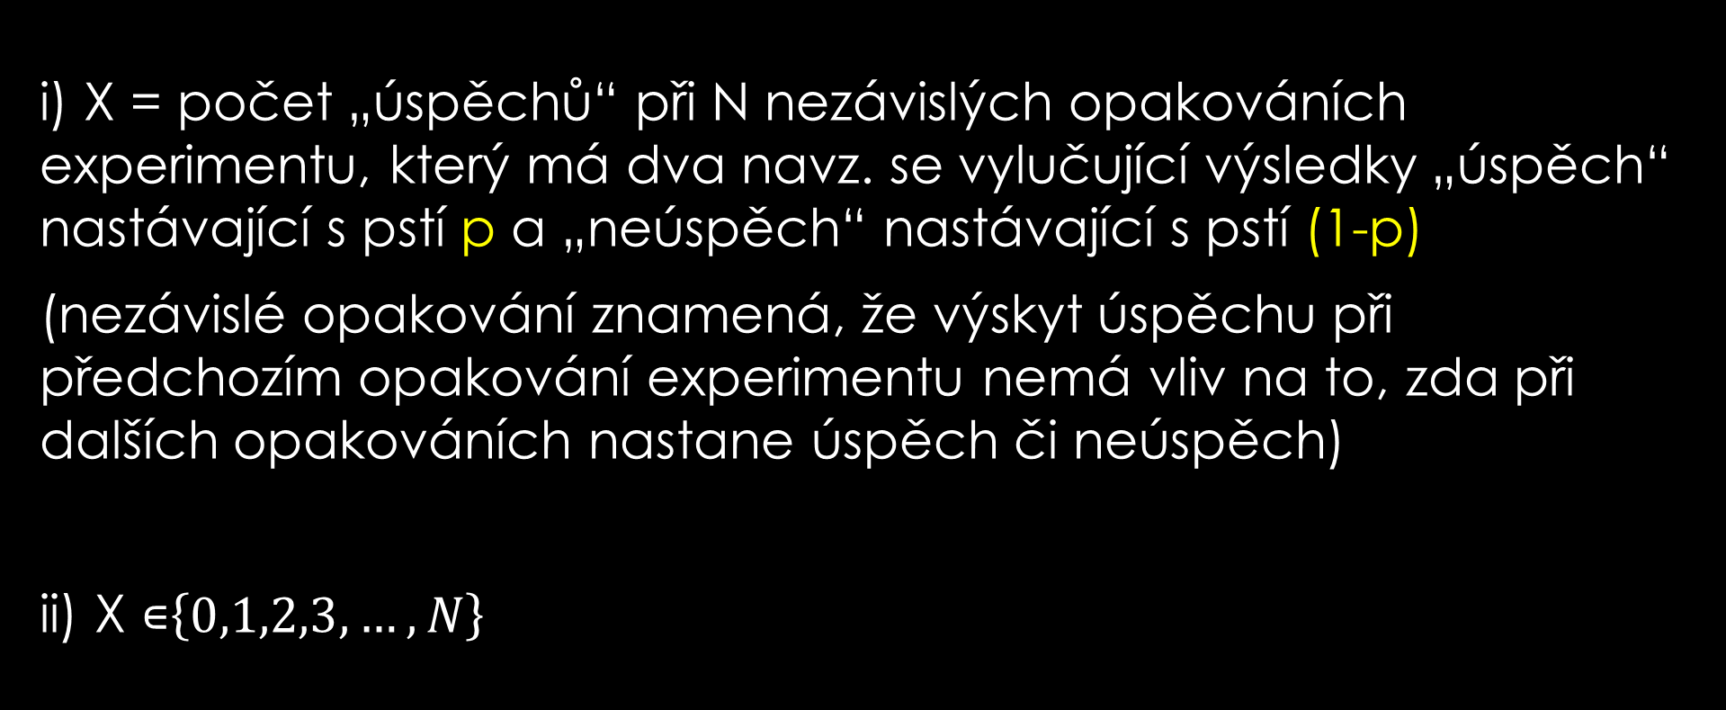
D3: binomické rozdělení psti:
(binomial distribution)
i) X = počet „úspěchů“ při N nezávislých opakováních experimentu, který má dva navz. se vylučující výsledky „úspěch“ nastávající s pstí p a „neúspěch“ nastávající s pstí (1-p)
(nezávislé opakování znamená, že výskyt úspěchu při předchozím opakování experimentu nemá vliv na to, zda při dalších opakováních nastane úspěch či neúspěch)
ii) X ∊$\left\{0,1,2,3, …, N\right\}$

Slide 18
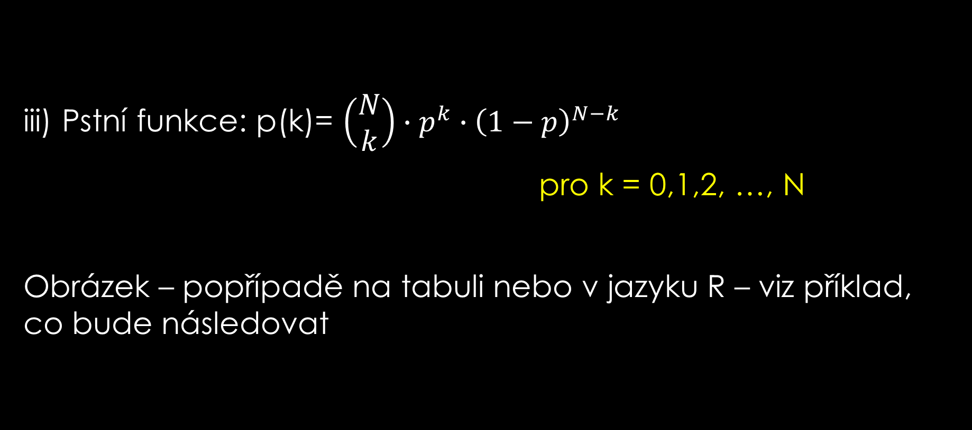
D3: binomické rozdělení psti:
(binomial distribution)
iii) Pstní funkce: p(k)= $\left(\begin{matrix}N \\ k\end{matrix}\right)∙p^{k}∙{\left(1−p\right)}^{N−k}$
pro k = 0,1,2, …, N
Obrázek – popřípadě na tabuli nebo v jazyku R – viz příklad, co bude následovat

Slide 19
D3: binomické rozdělení psti:
(binomial distribution)
iv) Kumulativní pstí funkce = distribuční funkce F(x):
Má schody různých výšek
viz obr na tabuli nebo obdelníčkový graf BARPLOT v jazyku R

Slide 20
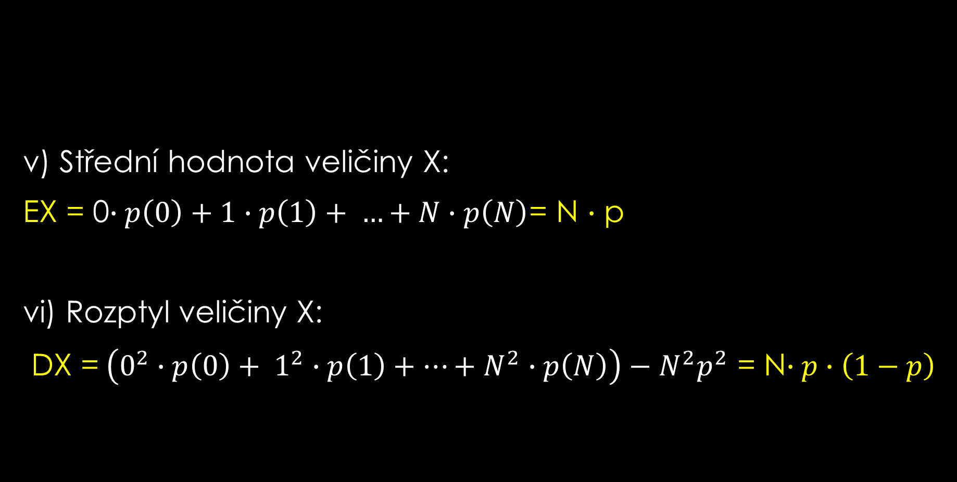
D3: binomické rozdělení psti:
(binomial distribution)
v) Střední hodnota veličiny X:
EX = 0$∙p\left(0\right)+1∙p\left(1\right)+ …+N∙p\left(N\right)$= N $∙$ p
vi) Rozptyl veličiny X:
DX =$\left(0^{2}∙p\left(0\right)+ 1^{2}∙p\left(1\right)+…+N^{2}∙p\left(N\right)\right)−N^{2}p^{2}$ = N$∙p∙\left(1−p\right)$

Slide 21
Příklady D3 = binomického rozdělení psti:
X= počet šestek z N hodů kostkou … př 11.1- str. 169 z textu BMA3-stary
X= počet voličů, kteří budou volit kandidáta AB na prezidenta, pokud se ptáme N nezávislých (náhodně vybraných) voličů … př.11.2.str. 170
X= počet „úspěchů“ při N nezávislých opakováních experimentu
Značíme zhruba: X ~ Bi(N,p)

Slide 22
Bi (N,p) v jazyku R:
X= počet šestek z N hodů kostkou … př 11.1- str. 169
px <- dbinom(0:4,4,1/6) # spocte psti Bi (N=4, p=1/6)
plot(px,pch=16) # nakresli pstni funkci, “pch=16” jsou tucne tecky
Popis osy x je posunuty, nevim jak to spravit
Fx <- pbinom(0:4,4,1/6) # spocte schody distribucni funkce (kumul.fce)
barplot(Fx, col=6:7) # nakresli distrib fci F – horni strany tech obdelnicku
col=6:7 … pouze meni barvu obdelnicku … strida barvy 6 a 7

Slide 23
Bi (N,p) v jazyku R: kvantily a generování hodnot
qbinom(0.95, 4,1/6) # spocte 0.95-kvantil hodnot rozd Bi (N=4, p=1/6)
genbi <- rbinom(1000,4,1/6) # do vektoru genbi nahodne vygeneruje 1000 hodnot rozdeleni Bi(4,1/6) …. rbinom = random binom
table(genbi) # spocitaji se cetnosti nahodne gener hodnot velic X

Slide 24
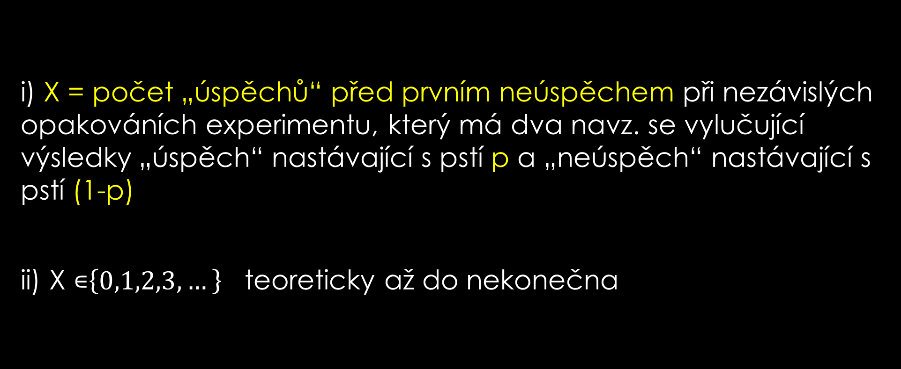
D4: geometrické rozdělení psti:
(geometric distribution)
i) X = počet „úspěchů“ před prvním neúspěchem při nezávislých opakováních experimentu, který má dva navz. se vylučující výsledky „úspěch“ nastávající s pstí p a „neúspěch“ nastávající s pstí (1-p)
ii) X ∊$\left\{0,1,2,3, …\right\}$ teoreticky až do nekonečna

Slide 25
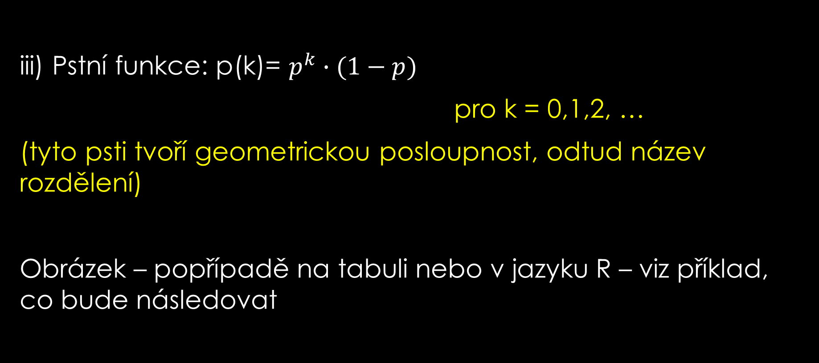
D4: geometrické rozdělení psti:
(geometric distribution)
iii) Pstní funkce: p(k)= $p^{k}∙(1−p)$
pro k = 0,1,2, …
(tyto psti tvoří geometrickou posloupnost, odtud název rozdělení)
Obrázek – popřípadě na tabuli nebo v jazyku R – viz příklad, co bude následovat

Slide 26
D4: geometrické rozdělení psti:
(geometric distribution)
iv) Kumulativní pstí funkce = distribuční funkce F(x):
Má schody různých výšek, schodů je nekonečně mnoho, ale nesměřují až „do nebe“, nýbrž jsou stále menší a schodiště stoupá pouze k hodnotě 1
viz obr na tabuli nebo obdelníčkový graf BARPLOT v jazyku R

Slide 27
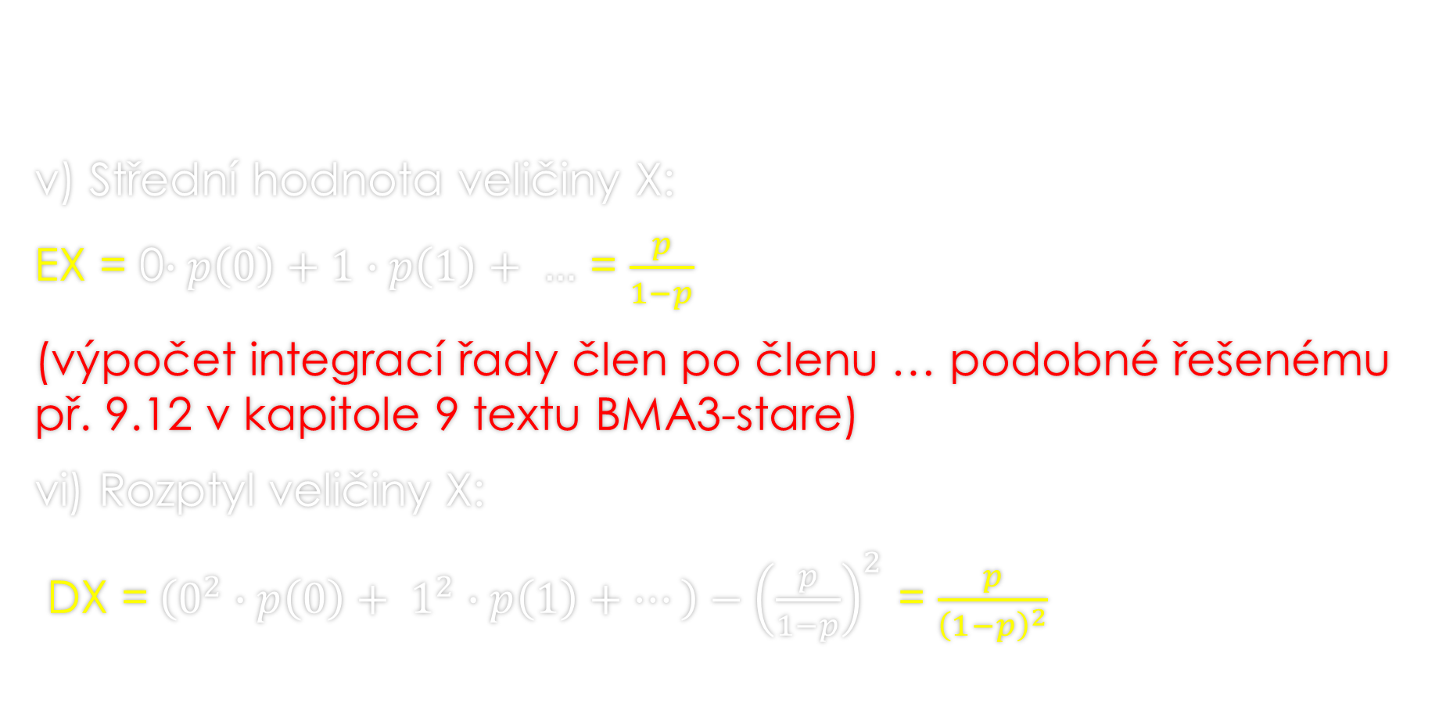
D4: geometrické rozdělení psti:
(geometric distribution)
v) Střední hodnota veličiny X:
EX = 0$∙p\left(0\right)+1∙p\left(1\right)+ …$ = $\frac{p}{1−p}$
(výpočet integrací řady člen po členu … podobné řešenému př. 9.12 v kapitole 9 textu BMA3-stare)
vi) Rozptyl veličiny X:
DX =$\left(0^{2}∙p\left(0\right)+ 1^{2}∙p\left(1\right)+…\right)−{\left(\frac{p}{1−p}\right)}^{2}$ = $\frac{p}{{\left(1−p\right)}^{2}}$

Slide 28
Příklady D4 = geometrického rozdělení psti:
X= počet hodů kostkou před prvním padnutím šestky
X= počet dnů bezporuchového provozu před první poruchou linky (pst poruchy linky v každém dni je stále stejná a nezávislá na předchozích dnech … podobný př. 9.12 z kapitoly 9, ale s tím rozdílem, že hodnoty jsou posunuty o jednu jednotku, protože veličina X tam do počtu dnů zahrnuje i den, ve kterém nastala první porucha
Značíme zhruba: X ~ Geom(p)

Slide 29
Geom(p) v jazyku R: pozor, ve vzorcích p=5/6, ale R potrebuje p=1/6 (tj. R uziva spise 1-p)
X= počet hodů kostkou před prvním padnutím šestky
x <- c(0:30) # je def pro nekonecne mnoho x, ale pocitac se musi omezit na konecne mnoho
px <- dgeom(x,1/6) # spocte psti Geom (p=1/6) pro hodnoty z vekt x
plot(px,pch=16) # nakresli pstni funkci, “pch=16” jsou tucne tecky
Popis osy x je posunuty, nevim jak to spravit
Fx <- pgeom(x,1/6) # spocte schody distribucni funkce (kumul.fce)
barplot(Fx, col=6:7) # nakresli distrib fci F – horni strany tech obdelnicku
col=6:7 … pouze meni barvu obdelnicku … strida barvy 6 a 7

Slide 30
Geom(p) v jazyku R: kvantily a generování hodnot
qgeom(0.95,1/6) # spocte 0.95-kvantil hodnot rozd Geom (p=1/6)
gengeom <- rgeom(1000,1/6) # do vektoru gengeom nahodne vygeneruje 1000 hodnot rozdeleni Geom(1/6) …. rgeoom = random geom
table(gengeom) # spocitaji se cetnosti nahodne gener hodnot velic X

Slide 31
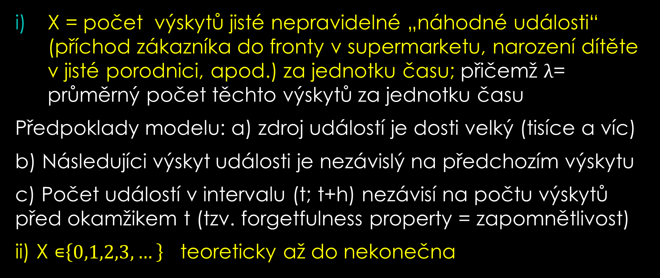
D5: Poissonovo rozdělení psti:
(Poisson distribution)
X = počet výskytů jisté nepravidelné „náhodné události“ (příchod zákazníka do fronty v supermarketu, narození dítěte v jisté porodnici, apod.) za jednotku času; přičemž $λ$= průměrný počet těchto výskytů za jednotku času
Předpoklady modelu: a) zdroj událostí je dosti velký (tisíce a víc)
b) Následujíci výskyt události je nezávislý na předchozím výskytu
c) Počet událostí v intervalu (t; t+h) nezávisí na počtu výskytů před okamžikem t (tzv. forgetfulness property = zapomnětlivost)
ii) X ∊$\left\{0,1,2,3, …\right\}$ teoreticky až do nekonečna

Slide 32
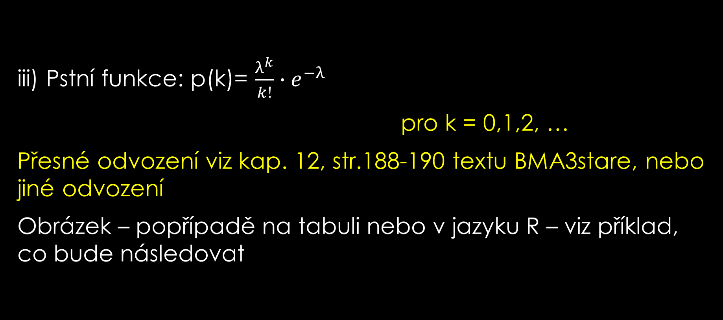
D5: Poissonovo rozdělení psti:
(Poisson distribution)
iii) Pstní funkce: p(k)= $\frac{λ^{k}}{k!}∙e^{−λ}$
pro k = 0,1,2, …
Přesné odvození viz kap. 12, str.188-190 textu BMA3stare, nebo jiné odvození
Obrázek – popřípadě na tabuli nebo v jazyku R – viz příklad, co bude následovat

Slide 33
D5: Poissonovo rozdělení psti:
(Poisson distribution)
iv) Kumulativní pstí funkce = distribuční funkce F(x):
Má schody různých výšek, schodů je nekonečně mnoho, ale nesměřují až „do nebe“, nýbrž jsou stále menší a schodiště stoupá pouze k hodnotě 1
viz obr na tabuli nebo obdelníčkový graf BARPLOT v jazyku R

Slide 34
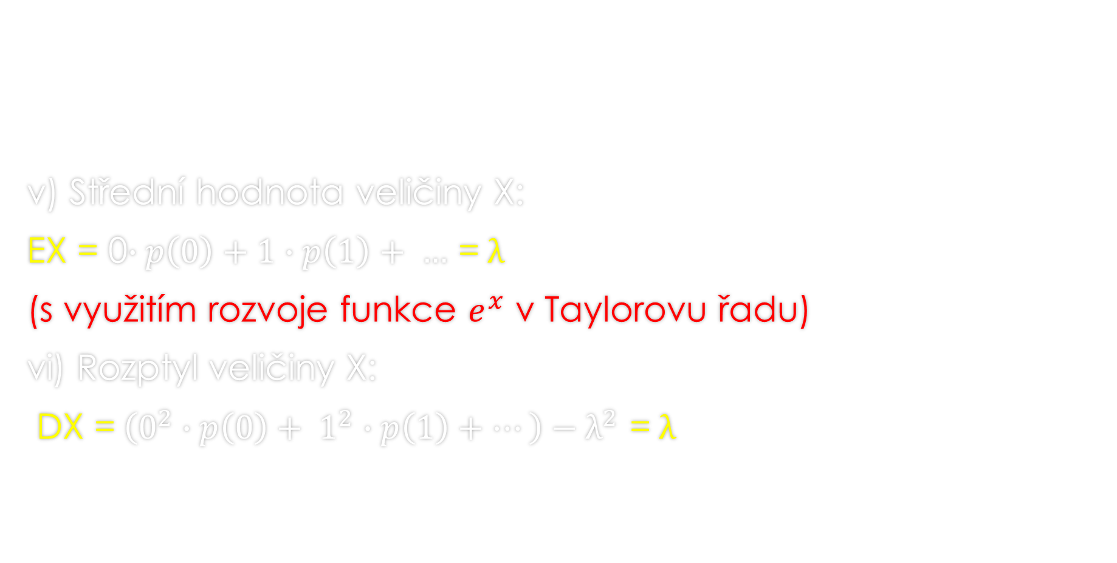
D5: Poissonovo rozdělení psti:
(Poisson distribution)
v) Střední hodnota veličiny X:
EX = 0$∙p\left(0\right)+1∙p\left(1\right)+ …$ =$λ$
(s využitím rozvoje funkce $e^{x}$ v Taylorovu řadu)
vi) Rozptyl veličiny X:
DX =$\left(0^{2}∙p\left(0\right)+ 1^{2}∙p\left(1\right)+…\right)−λ^{2}$ =$λ$

Slide 35
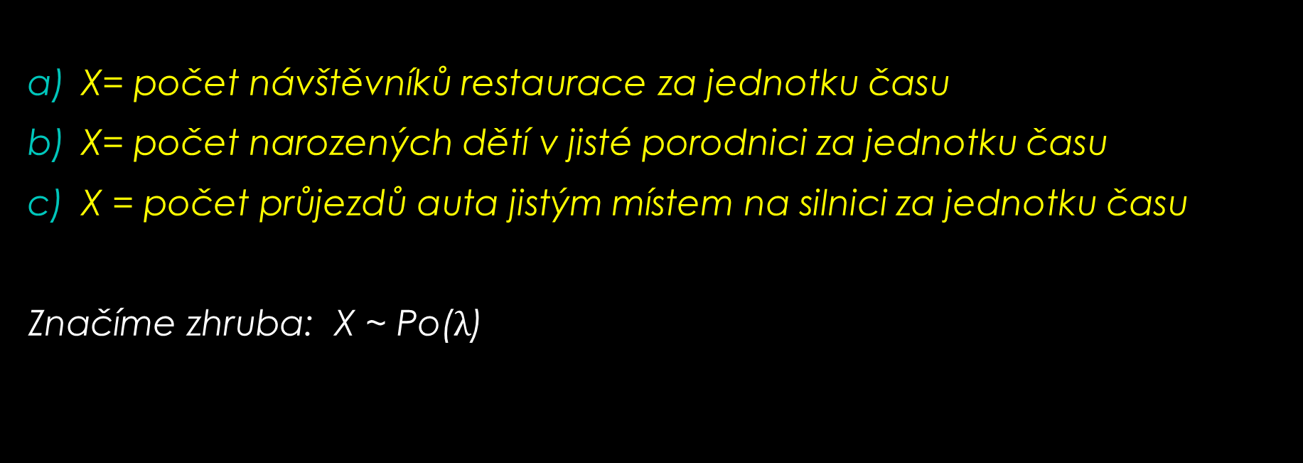
Příklady D5 = Poissonova rozdělení psti:
X= počet návštěvníků restaurace za jednotku času
X= počet narozených dětí v jisté porodnici za jednotku času
X = počet průjezdů auta jistým místem na silnici za jednotku času
Značíme zhruba: X ~ Po($λ$)

Slide 36
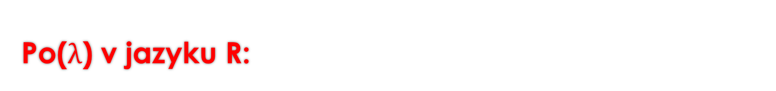

Po($λ$) v jazyku R:
X= počet návštěvníků restaurace za jednotku času
x <- c(0:50) # je def pro nekonecne mnoho x, ale pocitac se musi omezit na konecne mnoho
px <- dpois(x,20) # spocte psti Po($λ$=20) pro hodnoty z vekt x
plot(px,pch=16) # nakresli pstni funkci, “pch=16” jsou tucne tecky
Popis osy x je posunuty, nevim jak to spravit
Fx <- ppois(x,20) # spocte schody distribucni funkce (kumul.fce)
barplot(Fx, col=6:7) # nakresli distrib fci F – horni strany tech obdelnicku
col=6:7 … pouze meni barvu obdelnicku … strida barvy 6 a 7

Slide 37
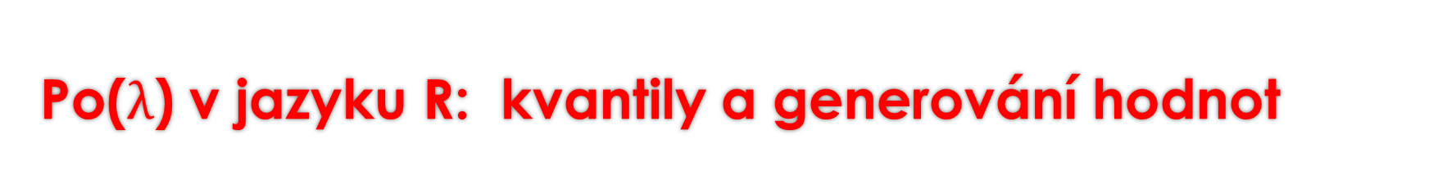
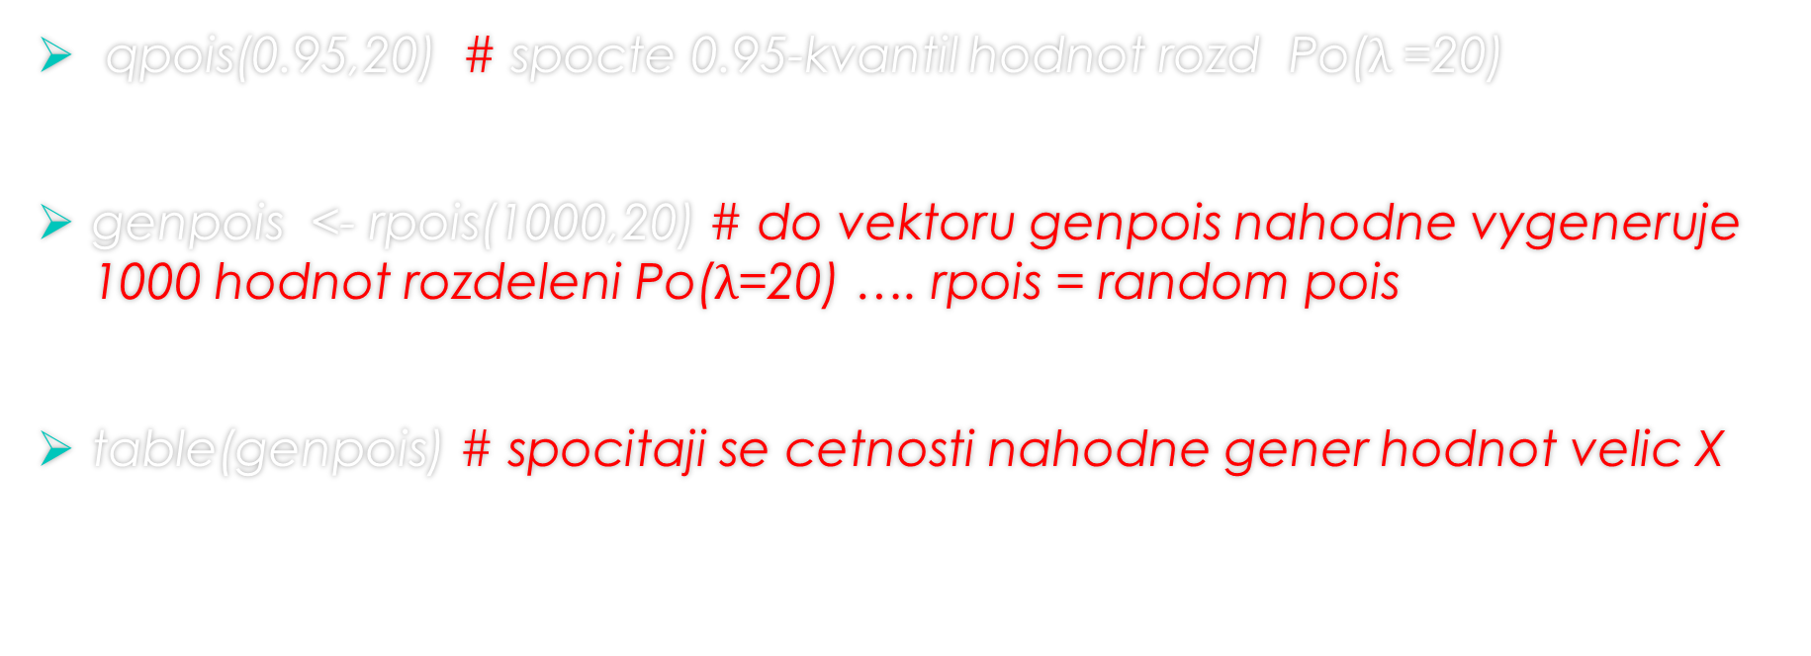
Po($λ$) v jazyku R: kvantily a generování hodnot
qpois(0.95,20) # spocte 0.95-kvantil hodnot rozd Po($λ$=20)
genpois <- rpois(1000,20) # do vektoru genpois nahodne vygeneruje 1000 hodnot rozdeleni Po($λ$=20) …. rpois = random pois
table(genpois) # spocitaji se cetnosti nahodne gener hodnot velic X

Slide 38
Rekapitulace otázek:
19: diskrétní rovnoměrné rozdělení psti
20: Alternativni rozdělení psti
21: Binomické rozdělení psti
22: geometrické rozdělení psti
23: Poissonovo rozdělení psti

Slide 39
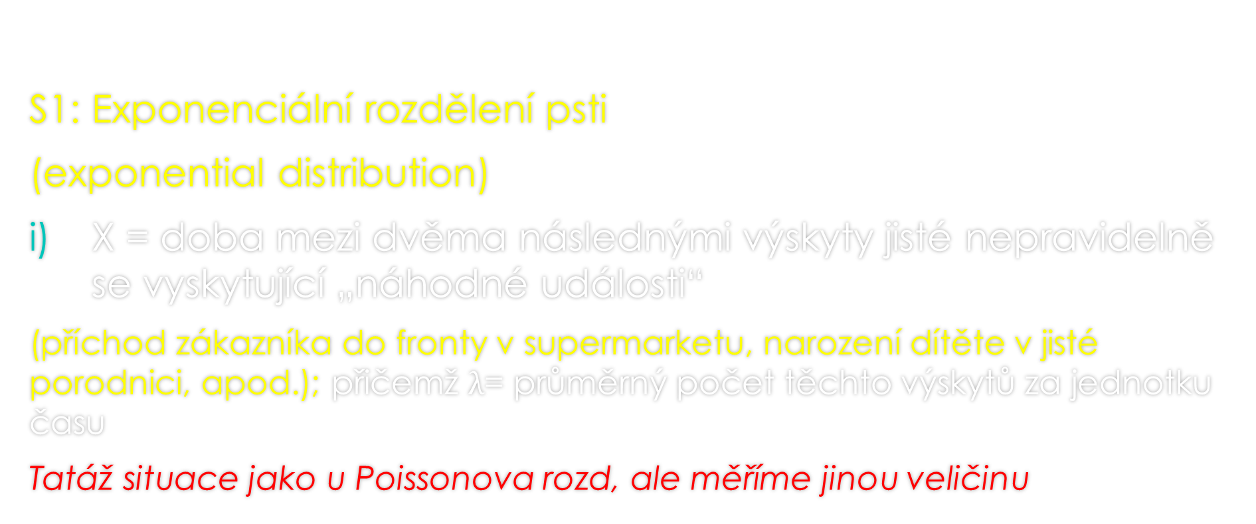
Nyní se podívejme na tři spojitá rozdělení psti
S1: Exponenciální rozdělení psti
(exponential distribution)
X = doba mezi dvěma následnými výskyty jisté nepravidelně se vyskytující „náhodné události“
(příchod zákazníka do fronty v supermarketu, narození dítěte v jisté porodnici, apod.); přičemž $λ$= průměrný počet těchto výskytů za jednotku času
Tatáž situace jako u Poissonova rozd, ale měříme jinou veličinu

Slide 40
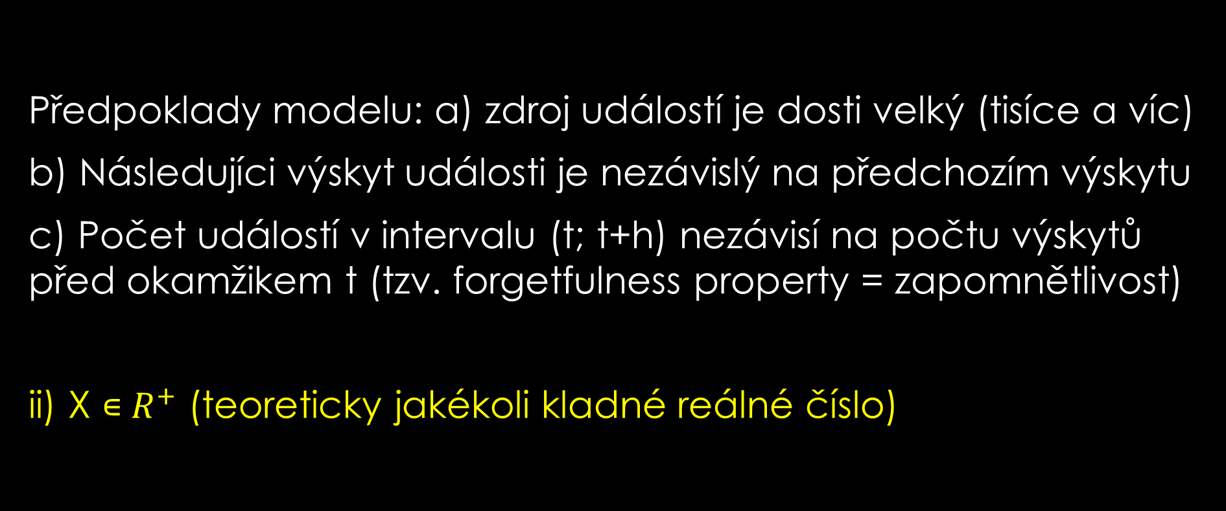
S1: Exponenciální rozdělení psti
(exponential distribution)
Předpoklady modelu: a) zdroj událostí je dosti velký (tisíce a víc)
b) Následujíci výskyt události je nezávislý na předchozím výskytu
c) Počet událostí v intervalu (t; t+h) nezávisí na počtu výskytů před okamžikem t (tzv. forgetfulness property = zapomnětlivost)
ii) X ∊ $R^{+}$ (teoreticky jakékoli kladné reálné číslo)

Slide 41
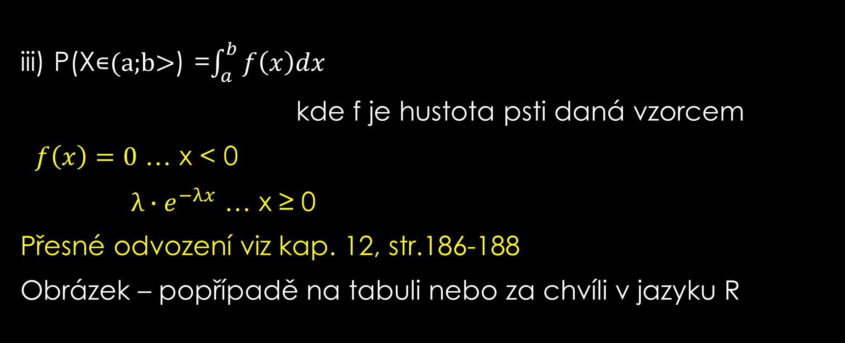
S1: Exponenciální rozdělení psti
(exponential distribution)
iii) P(X∊(a;b>) =$\int_{a}^{b}{f\left(x\right)dx}$
kde f je hustota psti daná vzorcem
$f\left(x\right)=0$ … x < 0
$λ∙e^{−λx}$ … x ≥ 0
Přesné odvození viz kap. 12, str.186-188
Obrázek – popřípadě na tabuli nebo za chvíli v jazyku R

Slide 42
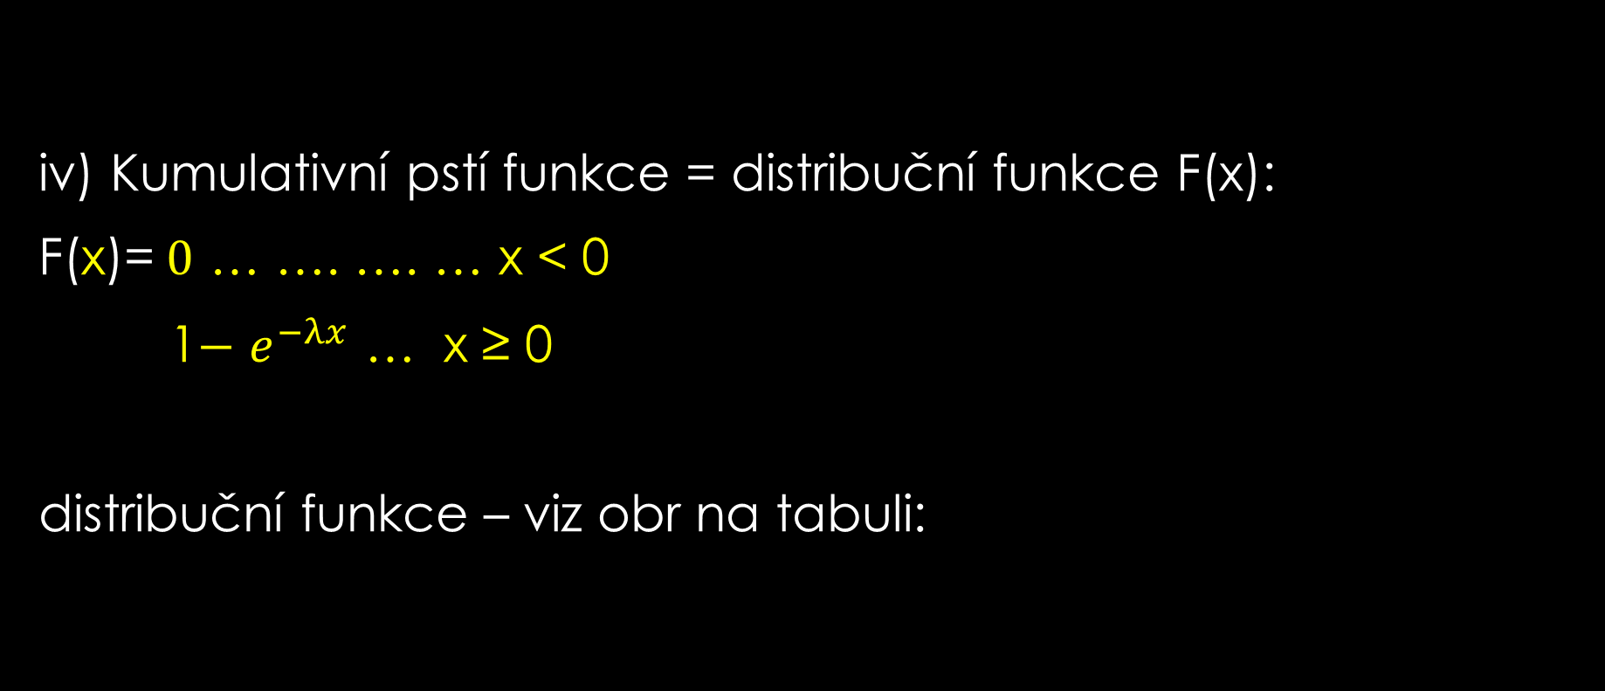
S1: Exponenciální rozdělení psti
(exponential distribution)
iv) Kumulativní pstí funkce = distribuční funkce F(x):
F(x)=$0$ … …. …. … x < 0
1$−$ $e^{−λx}$ … x ≥ 0
distribuční funkce – viz obr na tabuli:

Slide 43
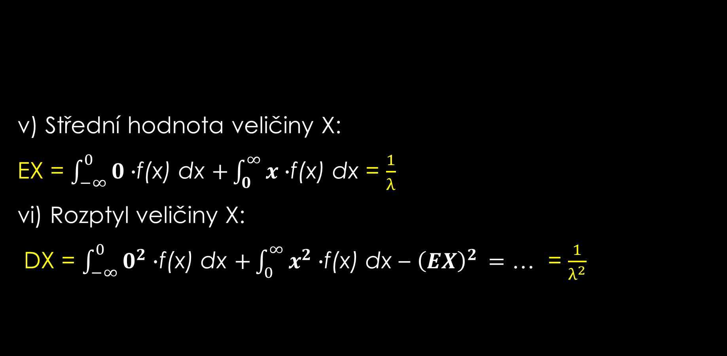
S1: Exponenciální rozdělení psti
(exponential distribution)
v) Střední hodnota veličiny X:
EX = $\int_{−∞}^{0}{0}∙$f(x) dx $+\int_{0}^{∞}{x}∙$f(x) dx = $\frac{1}{λ}$
vi) Rozptyl veličiny X:
DX = $\int_{−∞}^{0}{0^{2}}∙$f(x) dx $+\int_{0}^{∞}{x^{2}}∙$f(x) dx – ${\left(EX\right)}^{2 }=$ … = $\frac{1}{λ^{2}}$

Slide 44
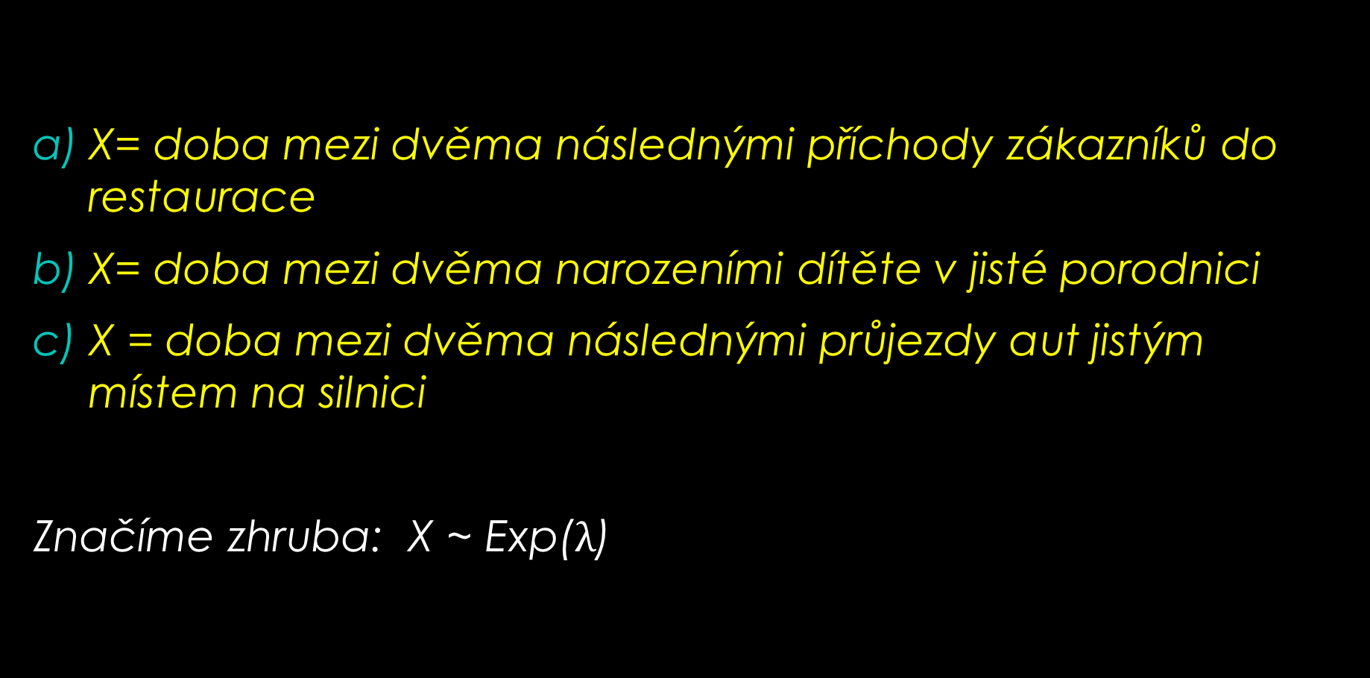
Příklad S1= exponenciálního rozdělení psti:
X= doba mezi dvěma následnými příchody zákazníků do restaurace
X= doba mezi dvěma narozeními dítěte v jisté porodnici
X = doba mezi dvěma následnými průjezdy aut jistým místem na silnici
Značíme zhruba: X ~ Exp($λ$)

Slide 45
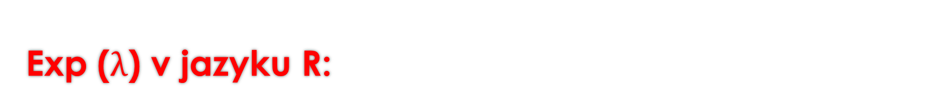
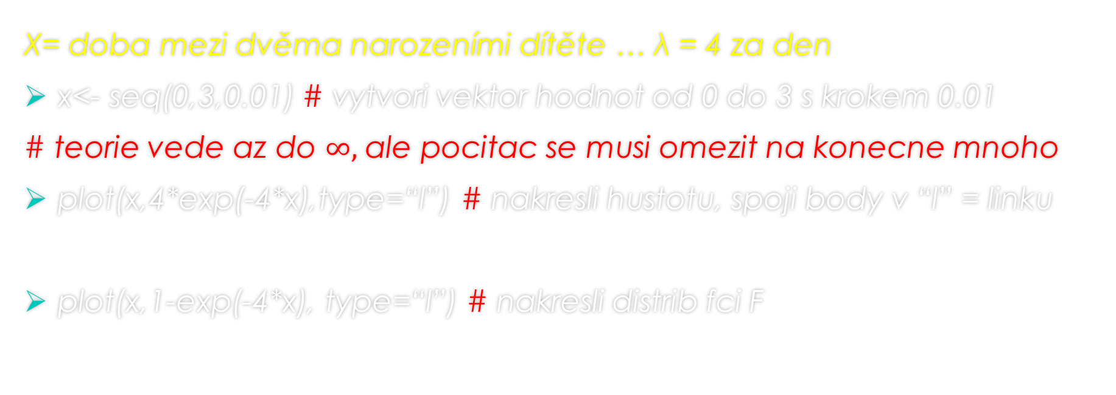
Exp ($λ$) v jazyku R:
X= doba mezi dvěma narozeními dítěte … λ = 4 za den
x<- seq(0,3,0.01) # vytvori vektor hodnot od 0 do 3 s krokem 0.01
# teorie vede az do $∞,$ ale pocitac se musi omezit na konecne mnoho
plot(x,4*exp(-4*x),type=“l”) # nakresli hustotu, spoji body v “l” = linku
plot(x,1-exp(-4*x), type=“l”) # nakresli distrib fci F

Slide 46

Exp($λ$) v jazyku R: kvantily a generování hodnot
qexp(0.95, 4) # spocte 0.95-kvantil hodnot rozd Exp (λ =4)
genexp <- rexp(1000,4) # do vektoru genexp nahodne vygeneruje 1000 hodnot rozdeleni Exp(4) …. rexp = random exponential
table(genexp) # spocitaji se cetnosti nahodne gener hodnot velic X

Slide 47
S2: Rovnoměrné spojité rozdělení psti
(uniform distribution)
i) X = veličina, kterou měříme v intervalu (a;b) … každá z hodnot intervalu má stejnou šanci být naměřena
ii) X ∊ (a;b)

Slide 48
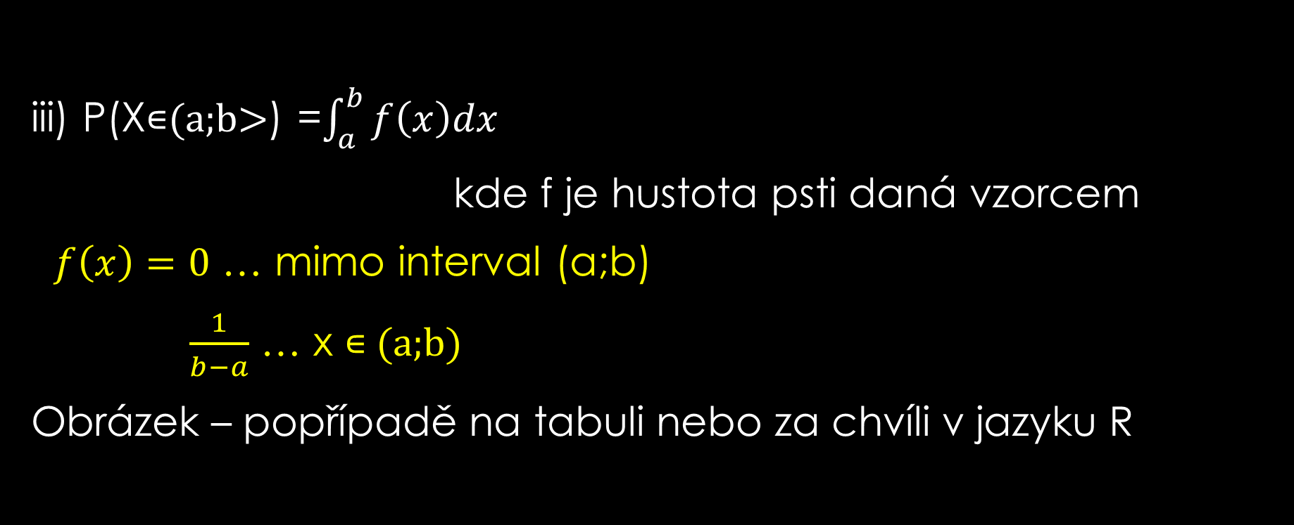
S2: Rovnoměrné spojité rozdělení psti
(uniform distribution)
iii) P(X∊(a;b>) =$\int_{a}^{b}{f\left(x\right)dx}$
kde f je hustota psti daná vzorcem
$f\left(x\right)=0$ … mimo interval (a;b)
$\frac{1}{b−a}$ … x ∊ (a;b)
Obrázek – popřípadě na tabuli nebo za chvíli v jazyku R

Slide 49
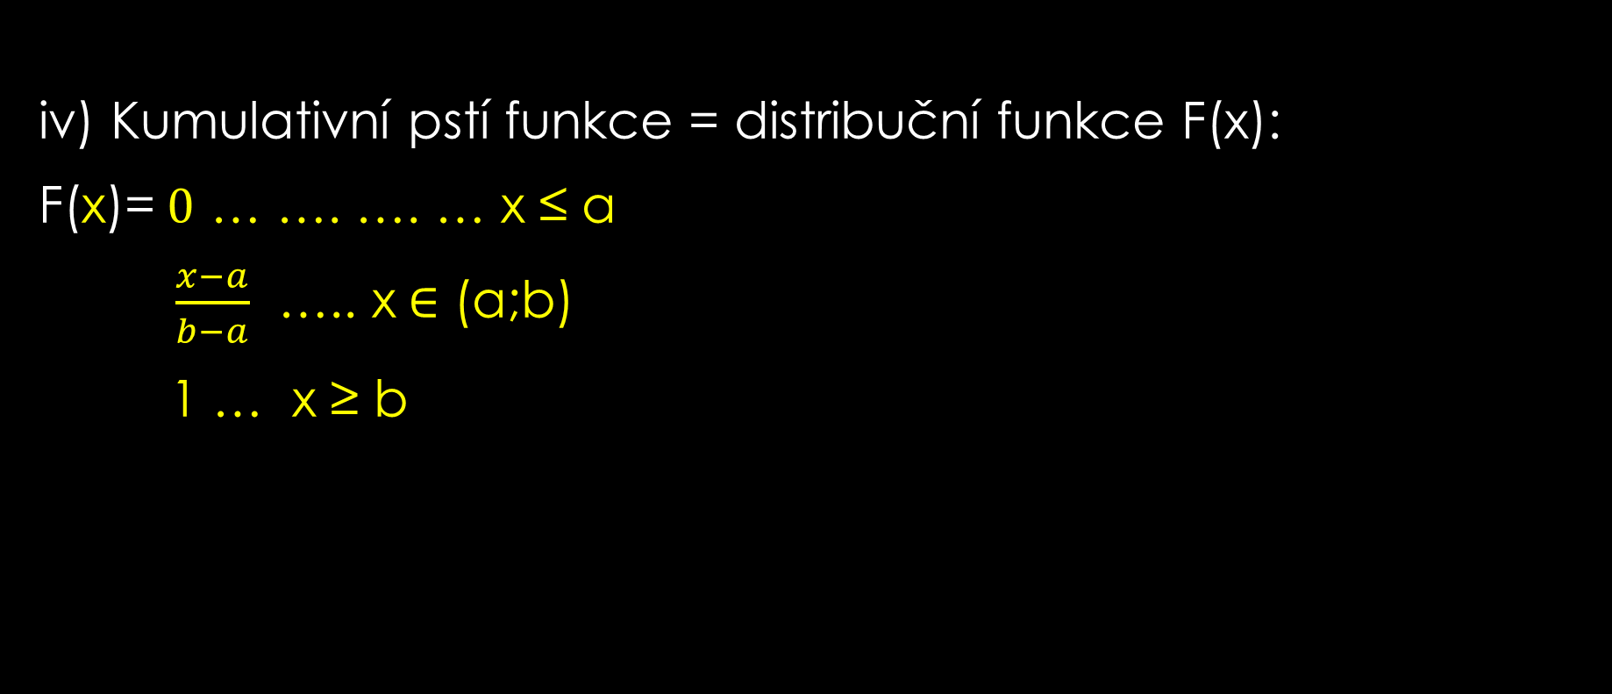
S2: Rovnoměrné spojité rozdělení psti
(uniform distribution)
iv) Kumulativní pstí funkce = distribuční funkce F(x):
F(x)=$0$ … …. …. … x ≤ a
$\frac{x−a}{b−a}$ ….. x$∈$ (a;b)
1 … x ≥ b

Slide 50
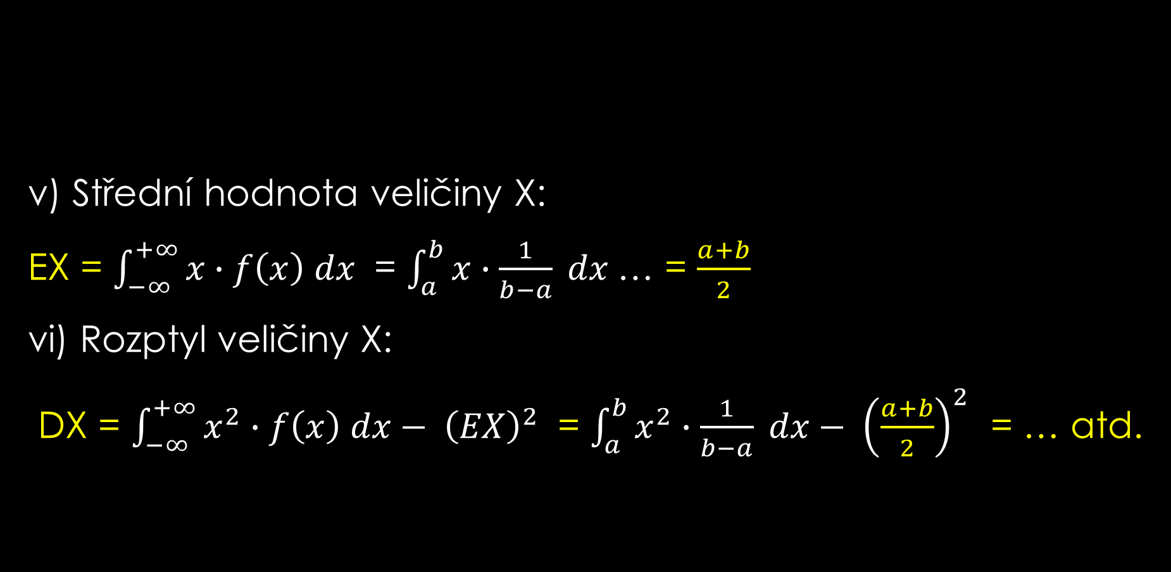
S2: Rovnoměrné spojité rozdělení psti
(uniform distribution)
v) Střední hodnota veličiny X:
EX = $\int_{−∞}^{+∞}{x∙f\left(x\right) dx}$ = $\int_{a}^{b}{x∙\frac{1}{b−a} dx}$… = $\frac{a+b}{2}$
vi) Rozptyl veličiny X:
DX = $\int_{−∞}^{+∞}{x^{2}∙f\left(x\right) dx}− {\left(EX\right)}^{2}$ = $\int_{a}^{b}{x^{2}∙\frac{1}{b−a} dx}− {\left(\frac{a+b}{2}\right)}^{2}$ = … atd.

Slide 51
Příklad S2= rovnoměrného rozdělení psti:
X= doba příchodu člověka, o které nemáme žádnou informaci, pouze že přijde v daném intervalu
X= množství zboží koupeného v daný den MĚŘENO NA VÁHU – a prodáváme nově v dané lokalitě, nemáme informaci o tom, kolik se prodá … jakékoli prodané množství je stejně pravděpodobné
Značíme zhruba: X ~ Ro(a;b)

Slide 52
Ro(a;b) v jazyku R:
X= blíže neurčená doba dodání balíku v intervalu (8 hod; 16 hod)
x<- seq(8,16,0.01) # ulozi do vektoru x dostatecne mnoho bodu z int
plot(x,x-x+1/8,type=“l”) #oklamani R, aby nakreslil konstantni funkci 1/8
w<-seq(0,8,0.01); y<-seq(16,24,0.01)
# w,x,y … intervaly pro ruzne vzorce distribucni funkce
plot(c(w,x,y), c(w-w+0,x/8-1,y-y+1) # nakresli distrib fci F … museli jsme ji spocitat a zadat vzorcem

Slide 53
Ro(a;b) v jazyku R: kvantily a generování hodnot
qunif(0.95, 8,16) # spocte 0.95-kvantil hodnot rozd Ro(8:16)
genunif <- runif(1000,8,16) # do vektoru genunif nahodne vygeneruje 1000 hodnot rozdeleni Ro(8,16) …. runif = random uniform
Pro vytvoření rozumných četností bychom museli z vektoru genunif vytvořit intervalové rozdělení četností – viz cvičení 2

Slide 54
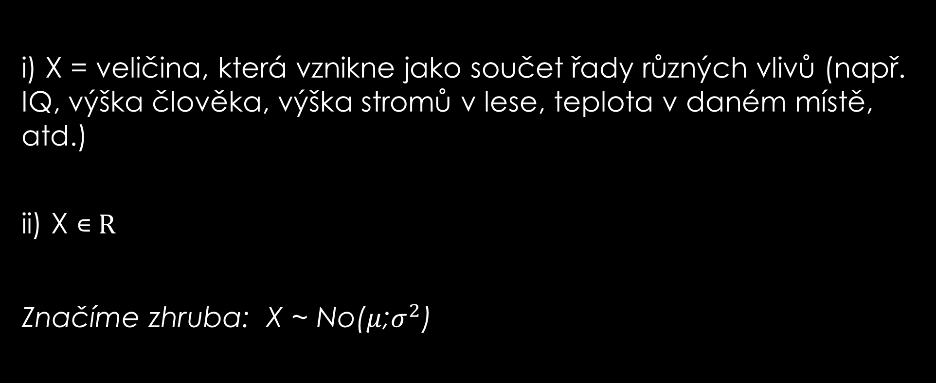
S3: Normální rozdělení psti
(normal distribution)
i) X = veličina, která vznikne jako součet řady různých vlivů (např. IQ, výška člověka, výška stromů v lese, teplota v daném místě, atd.)
ii) X ∊ R
Značíme zhruba: X ~ No($μ$;$σ^{2}$)

Slide 55
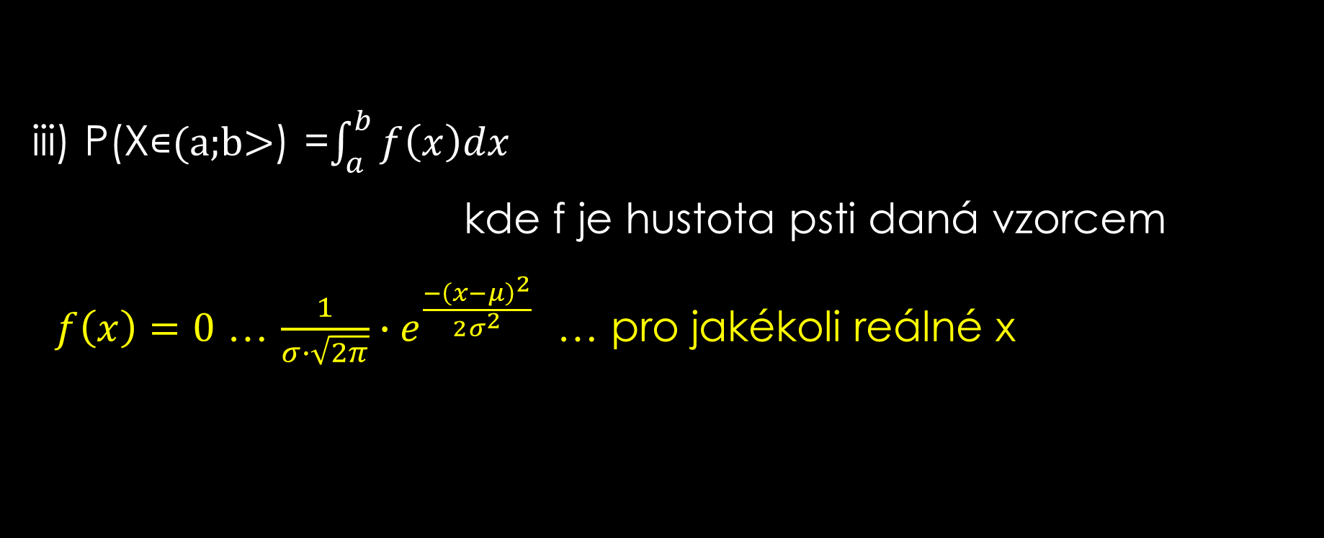
S3: Normální rozdělení psti
(normal distribution)
iii) P(X∊(a;b>) =$\int_{a}^{b}{f\left(x\right)dx}$
kde f je hustota psti daná vzorcem
$f\left(x\right)=0$ … $\frac{1}{σ∙\sqrt{2π}}∙e^{\frac{−{\left(x−μ\right)}^{2}}{2σ^{2}}}$ … pro jakékoli reálné x

Slide 56

S3: Normální rozdělení psti
(normal distribution)
iv) Kumulativní pstí funkce = distribuční funkce F(x):
F(x)=$\int_{−∞}^{x}{f\left(t\right)dt}$… pro x reálné
Hodnoty tohoto integrálu nelze vyjádřit konečným vzorcem – musíme rozvinout v nekonečnou řadu, nebo integrovat numericky (= rozdělit obsah plochy na malé obdélníčky a spočítat přibližně součet jejich obsahů)
P(X∊(a;b>) =$\int_{a}^{b}{f\left(x\right)dx}$ = F(b)-F(a) … takto budeme počítat!!

Slide 57
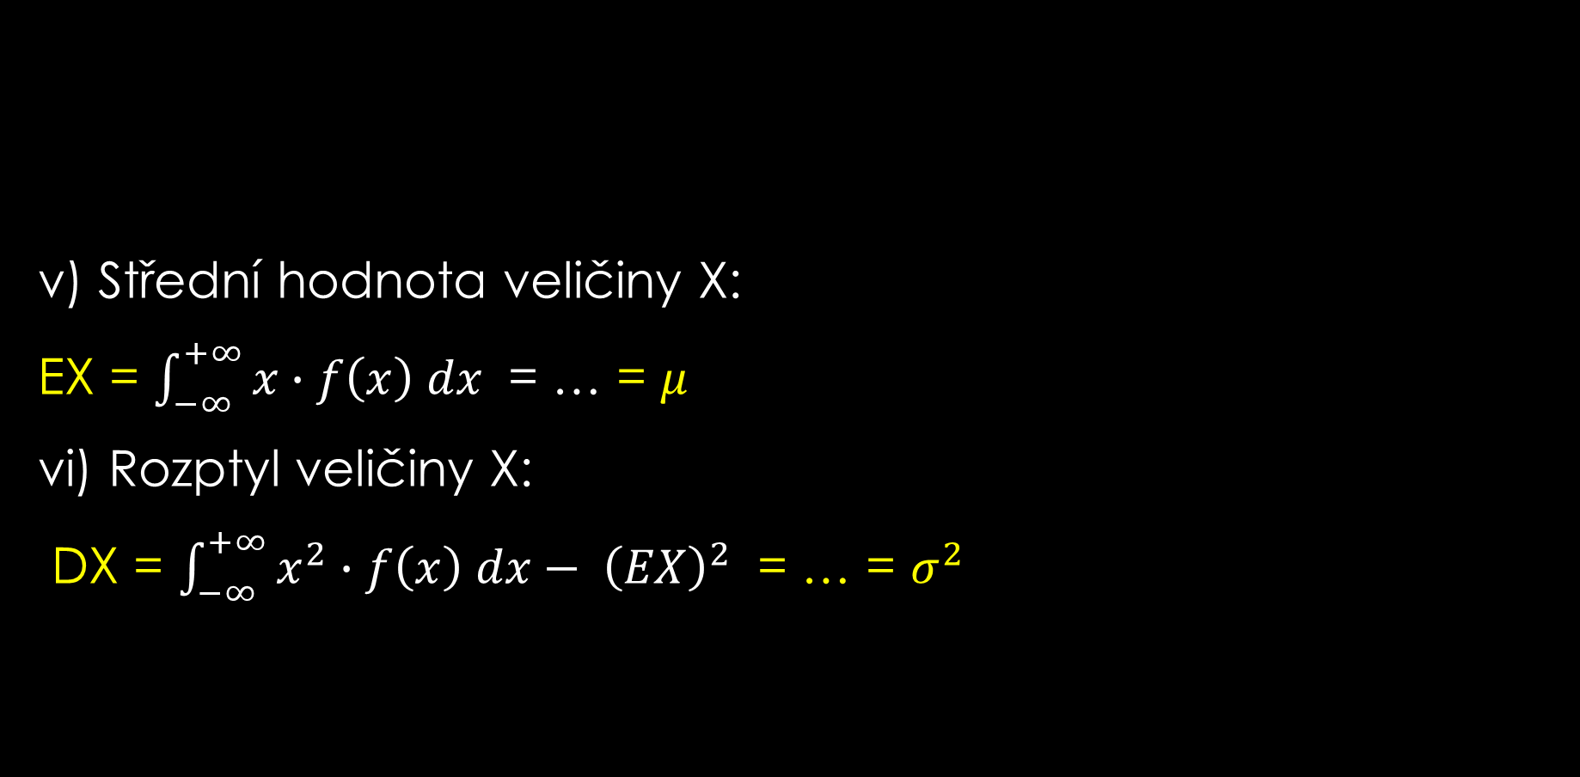
S3: Normální rozdělení psti
(normal distribution)
v) Střední hodnota veličiny X:
EX = $\int_{−∞}^{+∞}{x∙f\left(x\right) dx}$ = … = $μ$
vi) Rozptyl veličiny X:
DX = $\int_{−∞}^{+∞}{x^{2}∙f\left(x\right) dx}− {\left(EX\right)}^{2}$ = … = $σ^{2}$

Slide 58

No($μ$;$σ^{2}$) v jazyku R:
X= výška stromu v lese se střední hodnotou 50 m a směro odchylkou 5 m
x<- seq(30,70,0.01) # ulozi do vektoru x dostatecne mnoho bodu z intervalu (30; 70)
plot(x,dnorm(x,mean=50,sd=5)) # vykresleni hustoty f
plot(x, pnorm(x,mean=50,sd=5)) # nakresli distrib fci F

Slide 59

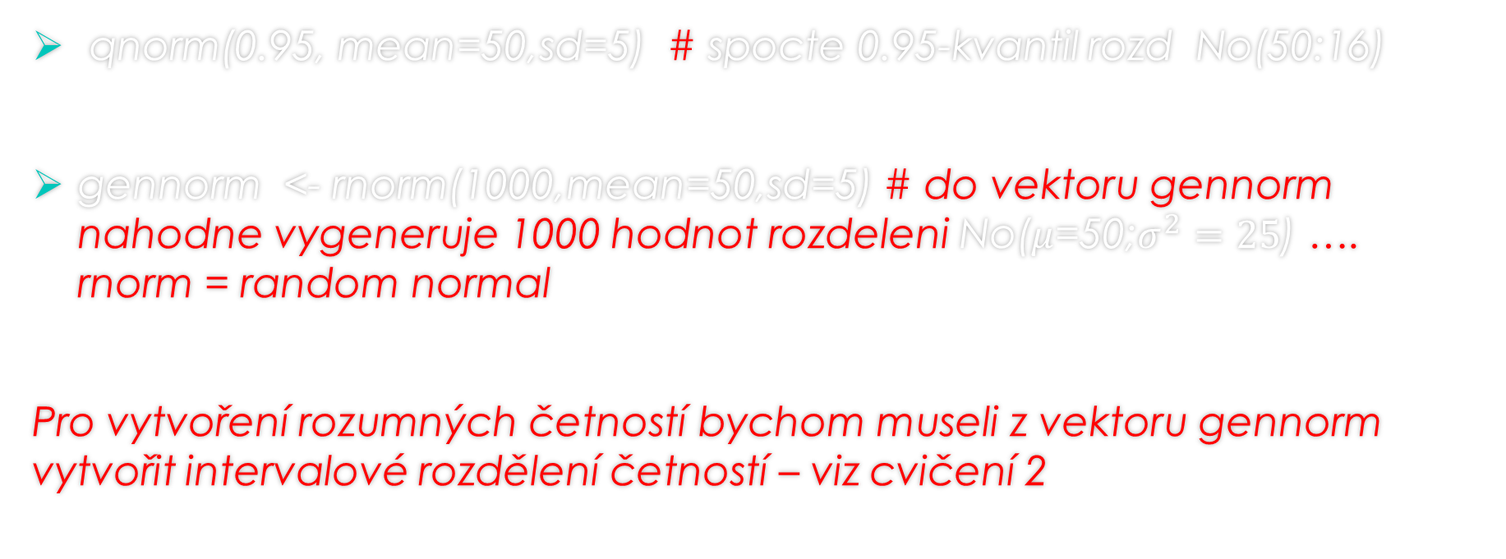
No($μ$;$σ^{2}$) v jazyku R: kvantily a generování hodnot
qnorm(0.95, mean=50,sd=5) # spocte 0.95-kvantil rozd No(50:16)
gennorm <- rnorm(1000,mean=50,sd=5) # do vektoru gennorm nahodne vygeneruje 1000 hodnot rozdeleni No($μ$=50;$σ^{2}=25$) …. rnorm = random normal
Pro vytvoření rozumných četností bychom museli z vektoru gennorm vytvořit intervalové rozdělení četností – viz cvičení 2

Slide 60
Rekapitulace otázek:
24: exponenciální rozdělení psti
25: spojité rovnoměrné rozdělení psti
26: normální rozdělení psti … tato otázka ještě není ukončena

